Slide 1
Использование здоровьесберегающих
технологий в музыкальной деятельности дошкольников
Музыкальный руководитель: Брусницына В.П.

Slide 2
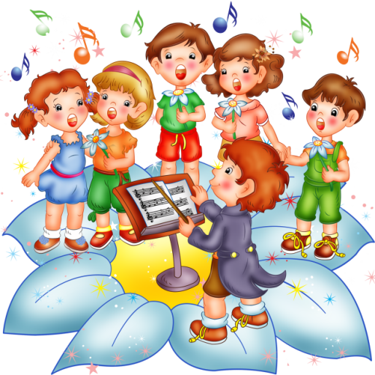
Здоровьесберегающие технологии в музыкальной деятельности:
Ритмопластика
Технологии эстетической направленности
Технологии сохранения и стимулирования здоровья
Гимнастика пальчиковая
Динамические паузы
Подвижные игры
Гимнастика для глаз
Дыхательная гимнастика
Релаксация

Slide 3
Технологии обучения здоровому образу жизни:
Коммуникативные игры
Беседа из серии «Здоровье»
Игровой самомассаж

Slide 4
Арттерапия
Технологии воздействия цветом
Коррекционные технологии
Технологии музыкального воздействия
Психогимнастика
Сказкотерапия

Slide 5
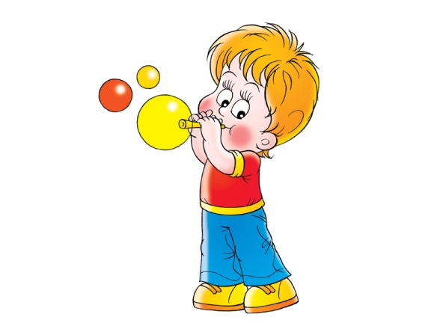
Повышает общий тонус ребенка, сопротивляемость и
Устойчивость организма к простудным заболеваниям;
Развивать дыхательную мускулатуру, улучшить вентиляцию и кровообращение легких;
Отработать механизм физиологически правильного речевого и певческого дыхания.

Slide 6
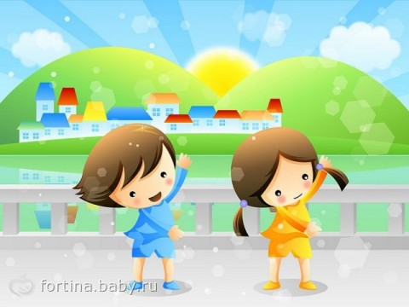
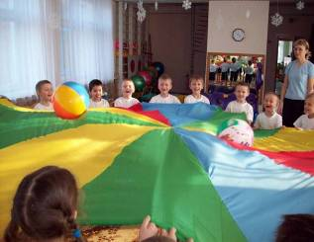
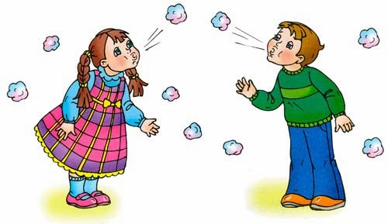
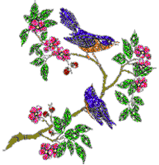

Slide 7
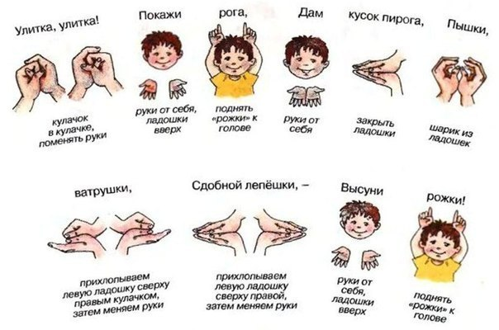
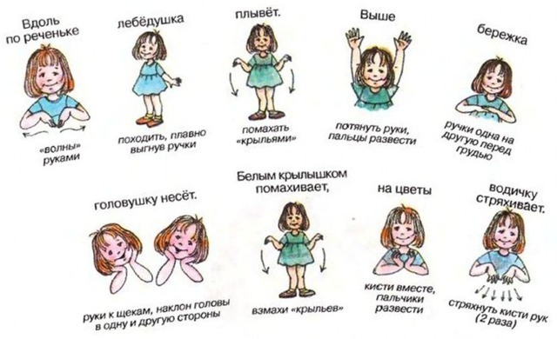
Пальчиковые кинезиологические игры

Slide 8
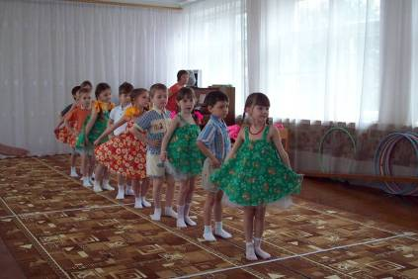
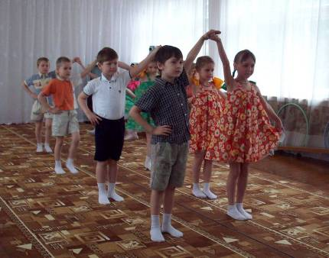
Музыкально-ритмические движения

Slide 9
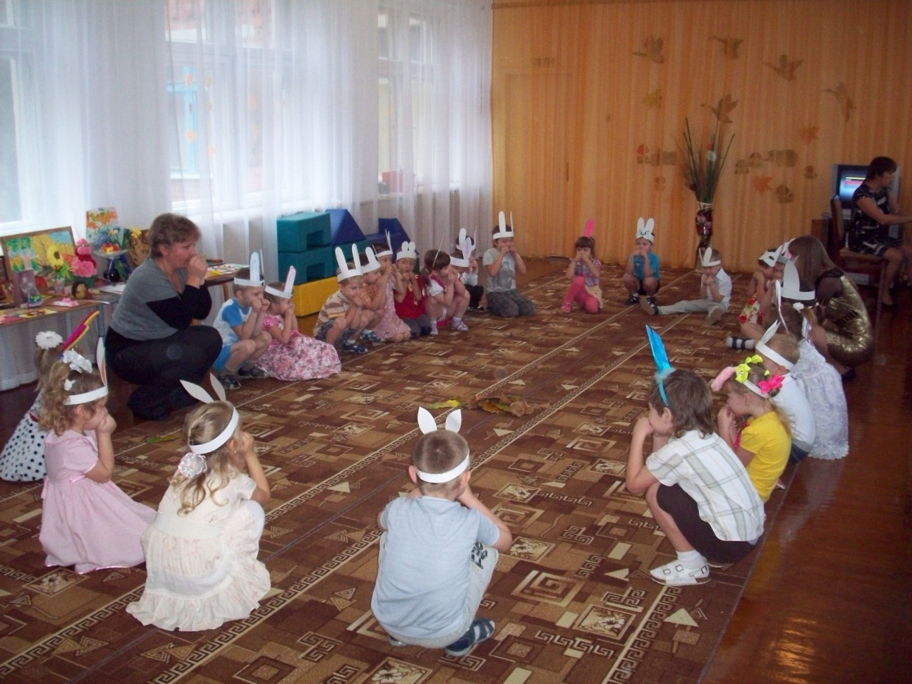
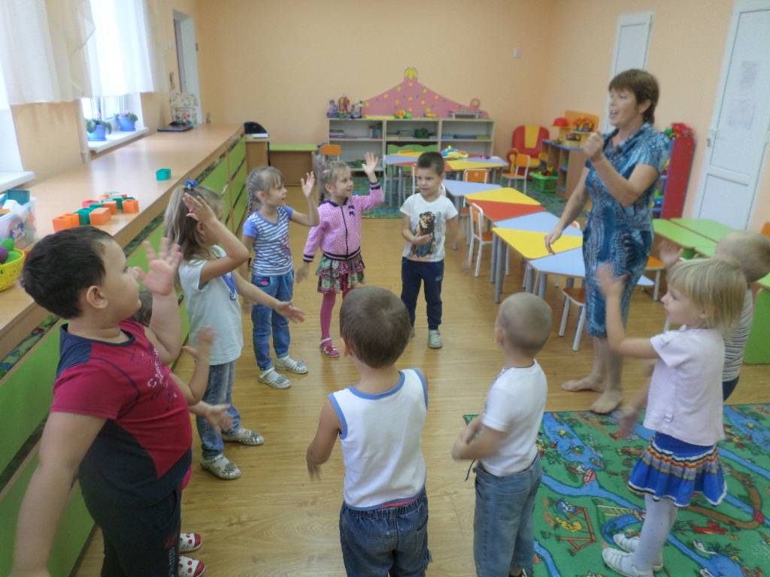
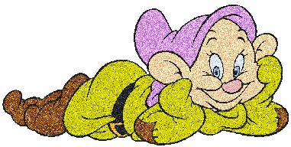
Распевки

Slide 10
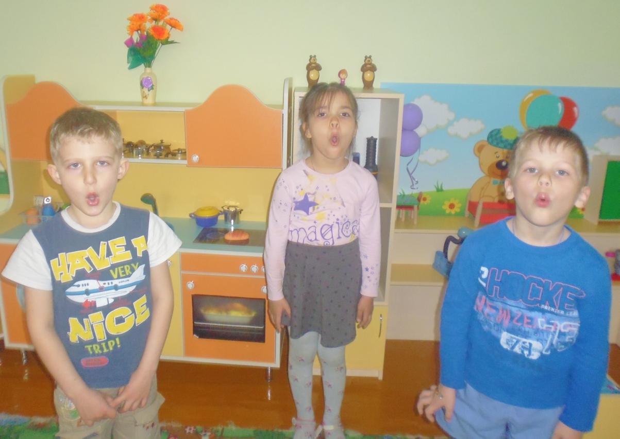
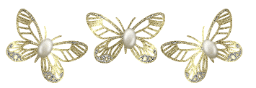
Артикуляционная гимнастика

Slide 11
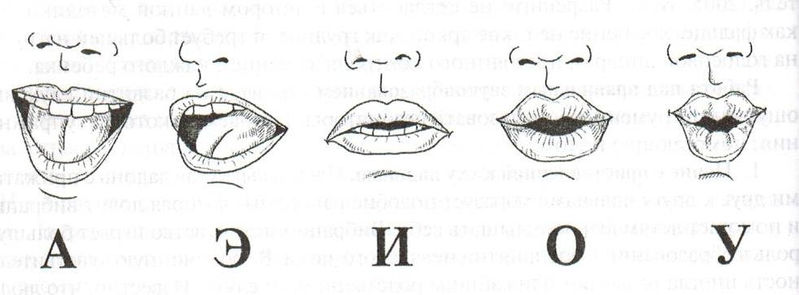
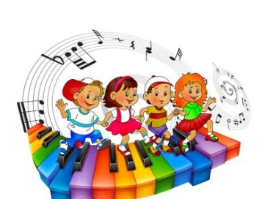
Вокалотерапия

